Slide 1
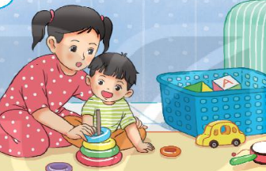

Slide 2
Thứ hai, ngày 20 tháng 12 năm 2021
Tiếng Việt
EM MANG VỀ YÊU THƯƠNG
Tiết 1, 2: Đọc
S/112

Slide 3
Em mang về yêu thương
Mẹ, mẹ ơi em bé
Từ đâu đến nhà ta
Nụ cười như tia nắng
Bàn tay như nụ hoa
Bước chân đi lẫm chẫm
Tiếng cười vang sân nhà?
Hay bé từ sao xuống
Hay từ biển bước lên
Hay bé trong quả nhãn
Ông trồng cạnh hàng hiên?
Hay bé theo cơn gió
Nằm cuộn tròn trong mây
Rồi biến thành giọt nước
Rơi xuống nhà mình đây?
Mỗi sáng em thức giấc
Là như thể mây, hoa
Cùng nắng vàng biển rộng
Mang yêu thương vào nhà
(Minh Đăng)
Đọc câu nối tiếp

Slide 4
EM MANG VỀ YÊU THƯƠNG
Mẹ, mẹ ơi em bé
Từ đâu đến nhà ta
Nụ cười như tia nắng
Bàn tay như nụ hoa
Bước chân đi lẫm chẫm
Tiếng cười vang sân nhà?
Hay bé từ sao xuống
Hay từ biển bước lên
Hay bé trong quả nhãn
Ông trồng cạnh hàng hiên?
Hay bé theo cơn gió
Nằm cuộn tròn trong mây
Rồi biến thành giọt nước
Rơi xuống nhà mình đây?
Mỗi sáng em thức giấc
Là như thể mây, hoa
Cùng nắng vàng biển rộng
Mang yêu thương vào nhà.
(Minh Đăng)
Notes:
GV đọc mẫu toàn bài, cả lớp đọc thầm theo (nên cho Hs nhìn trong SGK)
GV chú ý HDHS đọc đúng giọng điệu, ngắt nghỉ, nhấn giọng…
GV linh động tìm từ khó đọc theo đúng địa phương nhé!

Slide 5
Từ ngữ
Nụ hoa:
Búp hoa chưa nở.

Slide 6
Từ ngữ
Lẫm chẫm:
dáng đi chưa vững của em bé.

Slide 7
EM MANG VỀ YÊU THƯƠNG
Mẹ, mẹ ơi em bé
Từ đâu đến nhà ta
Nụ cười như tia nắng
Bàn tay như nụ hoa
Bước chân đi lẫm chẫm
Tiếng cười vang sân nhà?
Hay bé từ sao xuống
Hay từ biển bước lên
Hay bé trong quả nhãn
Ông trồng cạnh hàng hiên?
Hay bé theo cơn gió
Nằm cuộn tròn trong mây
Rồi biến thành giọt nước
Rơi xuống nhà mình đây?
Mỗi sáng em thức giấc
Là như thể mây, hoa
Cùng nắng vàng biển rộng
Mang yêu thương vào nhà.
(Minh Đăng)
Đọc nối tiếp đoạn
Notes:
GV đọc mẫu toàn bài, cả lớp đọc thầm theo (nên cho Hs nhìn trong SGK)
GV chú ý HDHS đọc đúng giọng điệu, ngắt nghỉ, nhấn giọng…
GV linh động tìm từ khó đọc theo đúng địa phương nhé!

Slide 8
EM MANG VỀ YÊU THƯƠNG
Mẹ, mẹ ơi em bé
Từ đâu đến nhà ta
Nụ cười như tia nắng
Bàn tay như nụ hoa
Bước chân đi lẫm chẫm
Tiếng cười vang sân nhà?
Hay bé từ sao xuống
Hay từ biển bước lên
Hay bé trong quả nhãn
Ông trồng cạnh hàng hiên?
Hay bé theo cơn gió
Nằm cuộn tròn trong mây
Rồi biến thành giọt nước
Rơi xuống nhà mình đây?
Mỗi sáng em thức giấc
Là như thể mây, hoa
Cùng nắng vàng biển rộng
Mang yêu thương vào nhà.
(Minh Đăng)
Notes:
Đọc lại toàn bài,
Đọc nhóm đôi

Slide 9
Luyện đọc
toàn bài
Notes:
GV linh động phân đọc theo phần hoặc theo tuyến nhân vật
Luyện đọc cá nhân
(GV nên cho HS nhìn sách để đọc nhé, hạn chế nhìn màn hình)

Slide 10
EM MANG VỀ YÊU THƯƠNG
Mẹ, mẹ ơi em bé
Từ đâu đến nhà ta
Nụ cười như tia nắng
Bàn tay như nụ hoa
Bước chân đi lẫm chẫm
Tiếng cười vang sân nhà?
Hay bé từ sao xuống
Hay từ biển bước lên
Hay bé trong quả nhãn
Ông trồng cạnh hàng hiên?
Hay bé theo cơn gió
Nằm cuộn tròn trong mây
Rồi biến thành giọt nước
Rơi xuống nhà mình đây?
Mỗi sáng em thức giấc
Là như thể mây, hoa
Cùng nắng vàng biển rộng
Mang yêu thương vào nhà.
(Minh Đăng)
Notes:
Luyện đọc và đọc toàn bài

Slide 11
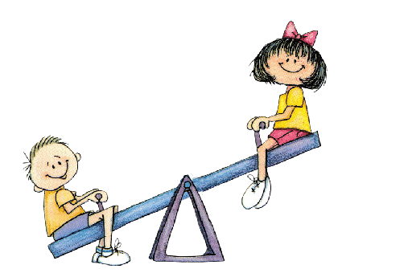
Thư giãn nào!

Slide 12
1
Bạn nhỏ đã hỏi mẹ điều gì?
Mẹ, mẹ ơi em bé
Từ đâu đến nhà ta
Nụ cười như tia nắng
Bàn tay như nụ hoa
Bước chân đi lẫm chẫm
Tiếng cười vang sân nhà?
Bạn nhỏ đã hỏi mẹ em bé từ đâu đến?
Notes:
Có nhiều loại sóc khác nhau

Slide 13
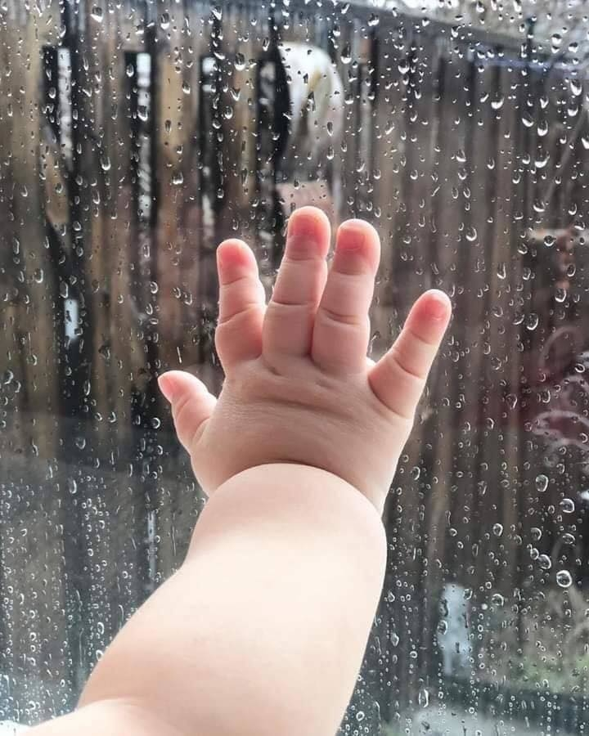
2
Trong khổ thơ đầu, bạn nhỏ tả em của mình như thế nào?
Mẹ, mẹ ơi em bé
Từ đâu đến nhà ta
Nụ cười như tia nắng
Bàn tay như nụ hoa
Bước chân đi lẫm chẫm
Tiếng cười vang sân nhà?
Trong khổ thơ đầu, bạn nhỏ tả em của mình có nụ cười như tia nắng, bàn tay như nụ hoa, bước chân em đi lẫm chẫm; tiếng cười em vang sân nhà.
Notes:
Gv có thể tách nhỏ câu hỏi ra để hỏi HS cho dễ hiểu

Slide 14
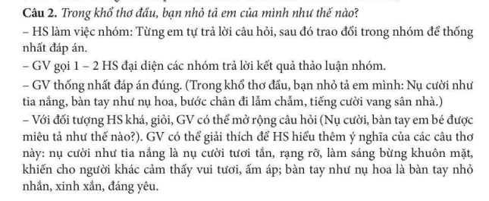
Notes:
Slide dành để GV đọc thêm nội dung sgv chứ k chiếu cho HS xem. Người soạn đã khoá slide này rồi nên slide này sẽ k trình chiếu dc, thầy cô yên tâm để vậy nhé.

Slide 15
3
Trong khổ thơ thứ hai và thứ ba, bạn nhỏ đoán em bé từ đâu đến?
Hay bé từ sao xuống
Hay từ biển bước lên
Hay bé trong quả nhãn
Ông trồng cạnh hàng hiên?
Hay bé theo cơn gió
Nằm cuộn tròn trong mây
Rồi biến thành giọt nước
Rơi xuống nhà mình đây?
Notes:
Có nhiều loại sóc khác nhau

Slide 16
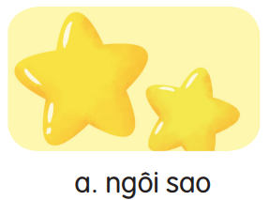
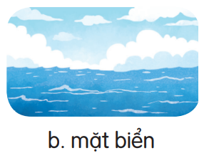
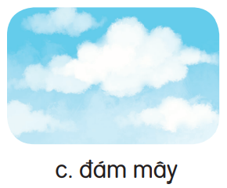
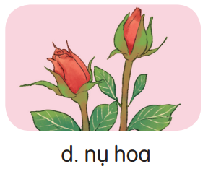
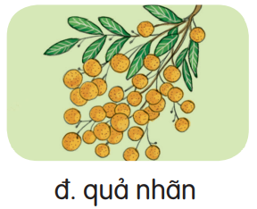
3
Trong khổ thơ thứ hai và thứ ba, bạn nhỏ đoán em bé từ đâu đến?
Notes:
Có nhiều loại sóc khác nhau

Slide 17
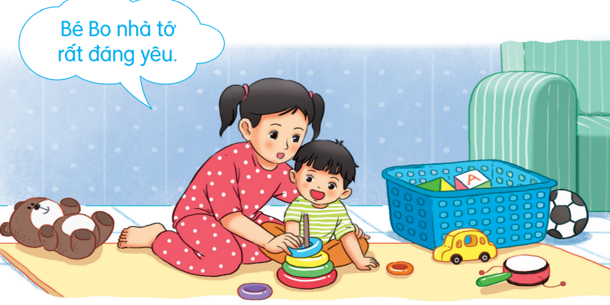
4
Em bé mang đến những gì cho gia đình bạn nhỏ?
Mỗi sáng em thức giấc
Là như thể mây, hoa
Cùng nắng vàng biển rộng
Mang yêu thương vào nhà.
a. Nắng vàng và biển
b. Tình yêu thương
c. Mây và hoa
Notes:
Có nhiều loại sóc khác nhau

Slide 18
EM MANG VỀ YÊU THƯƠNG
Mẹ, mẹ ơi em bé
Từ đâu đến nhà ta
Nụ cười như tia nắng
Bàn tay như nụ hoa
Bước chân đi lẫm chẫm
Tiếng cười vang sân nhà?
Hay bé từ sao xuống
Hay từ biển bước lên
Hay bé trong quả nhãn
Ông trồng cạnh hàng hiên?
Hay bé theo cơn gió
Nằm cuộn tròn trong mây
Rồi biến thành giọt nước
Rơi xuống nhà mình đây?
Mỗi sáng em thức giấc
Là như thể mây, hoa
Cùng nắng vàng biển rộng
Mang yêu thương vào nhà.
(Minh Đăng)
Notes:
đọc toàn bài

Slide 19
1
Tìm thêm các từ ngữ tả em bé.
bụ bẫm
đáng yêu
xinh xắn
tròn trịa
hồn nhiên
dễ thương
nhỏ nhắn
ngây thơ
nhanh nhẹn
Notes:
GV cho HS chơi trò chơi truyên điện: 1 HS nói 1 từ rồi HS đó tự gọi chỉ định 1 bạn khác trả lời. Nội dung trên slide chỉ chiếu ra khi GV chốt kiến thức

Slide 20
2
Đặt một câu với từ ngữ em vừa tìm được ở bài tập 1.
Bé Mai đáng yêu làm sao!
Đôi tay em bé nhỏ nhắn và xinh xắn.
Bạn Đạt ngây thơ như một em bé.
…

Slide 21
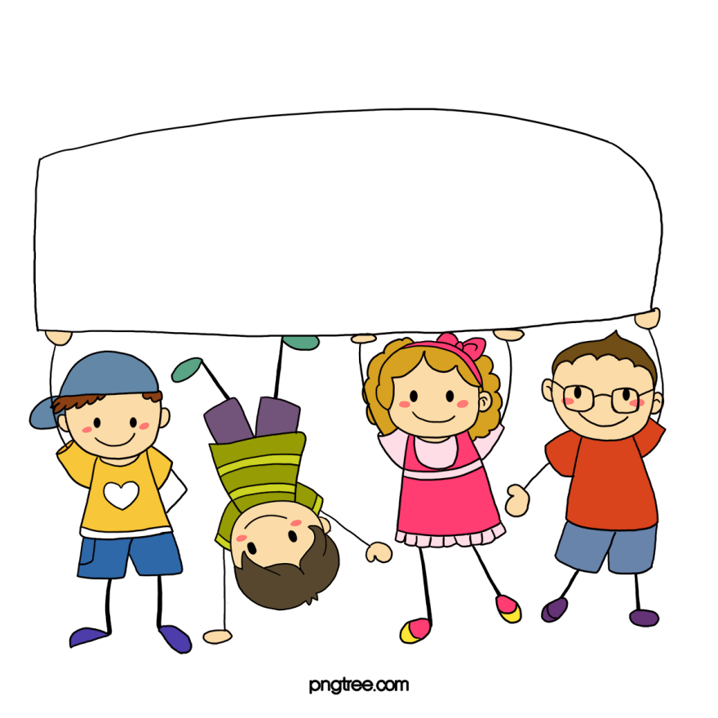
Củng cố

Slide 22
Bài thơ vừa học có mấy khổ thơ?
A. 4
B. 5
C. 6

Slide 23
Đâu là nội dung của bài thơ Em mang yêu thương về?
A. Bài thơ nói về tình cảm của mẹ dành cho con.
B. Bài thơ nói về tình cảm yêu thương của bạn nhỏ dành cho em bé.
C. Bài thơ ca ngợi tình cảm bạn bè.
Notes:
Giáo dục HS kiếm chỗ thả diều an toàn và nên có người lớn chơi cùng.

Slide 24
Dặn dò

